Slide 1
Banking Manager
GVHD: Lê Thị Thanh Hải & Lê Thị Lan

Slide 2
Xin chào!
Chúng tôi là “Troai hát”
Thành viên:
Đào Bá Khánh 20192932
Lê Trung Kiên 20192951
Ung Đức Mạnh 20193003
Trần Quang Linh 20192972

Slide 3
Xác định đề tài
Làm sơ đồ khối chức năng
Kiểm tra
Tạo chức năng sơ bộ
Lập trình cho từng khối
Lựa chọn phương ắn tốt nhất
Debut sản phẩm
Quá trình thực hiện dự án

Slide 4
Kiến thức đã sử dụng:
Kiến thức lập trình C/C++ : Class, vector, làm việc với thư viện tự tạo, sử dụng và lưu dữ liệu vào file quản lí…
Cách thức xây dựng hệ thống
Cách thức quản lí công việc, teamwork

Slide 5

Cách thức làm việc nhóm:
MS Teams
Messenger
Offline
TRELLO
5

Slide 6
Phân công công việc:
Đào Bá Khánh: Leader, Tester, Utilities Lib
Trần Quang Linh: Account Lib, Slide
Lê Trung Kiên: Admin Lib, Tester
Ung Đức Mạnh: User Lib

Slide 7
Xác định đề tài
Tiếp cận vấn đề thực tế.
Ứng dụng được kiến thức.
Phù hợp với trình độ hiện tại.

Slide 8
Tạo chức năng sơ bộ

Slide 9
Ứng dụng thực tế.
Quản lý thông tin khách hàng.
Cập nhật thông tin khách hàng.
Nạp tiền, chuyển khoản, rút tiền.
Yêu cầu, chức năng.
Chức năng cho người quản lý.
Chức năng cho khách hàng.
Thao tác cho người sử dụng.

Slide 10
Sơ đồ khối
Sign in
S
S
Admin
User
Đ
Đ
Admin Mode
User Mode
10

Slide 11
Chức năng cho người quản lý (admin).
Admin
Mode
Tạo tài khoản
Kiểm tra thông tin theo ID
Kiểm tra thông tin users
Đóng tài khoản
Nạp tiền cho khách hàng
Kiểm tra lịch sử giao dịch

Slide 12
Chức năng cho khách hàng (user).
User
Mode
Xem thông tin TK
Cập nhật thông tin
Đổi MK
Chuyển tiền nội bộ
Xem lịch sử giao dịch

Slide 13
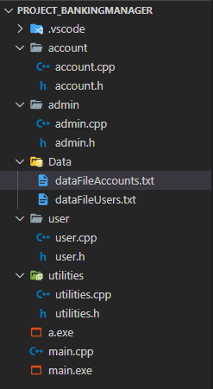
Phân chia các thư viện

Slide 14
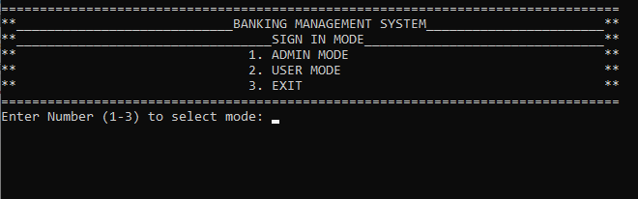
Giao diện đăng nhập
14

Slide 15
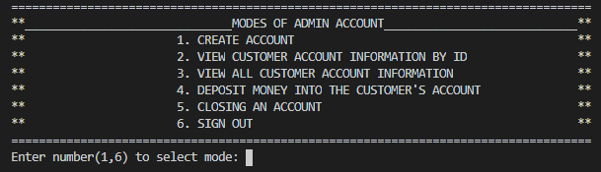
Giao diện admin
Sau khi admin đăng nhập thành công
15

Slide 16
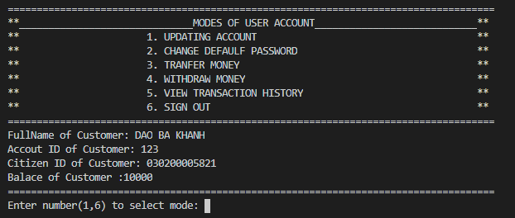
Giao diện user
Sau khi user đăng nhập thành công
16

Slide 17
Một số định hướng phát triển
1
17

Slide 18
Cảm ơn đã lắng nghe!
Xin hãy đặt câu hỏi và góp ý cho chúng tôi

Slide 19
Extra resources
Illustrations created by Sergei Tikhonov.
Free illustrations published under the MIT License. You can use them for personal and commercial projects, without the need to include attribution.
See license.

Slide 20
Extra resources
Illustrations created by Sergei Tikhonov.
Free illustrations published under the MIT License. You can use them for personal and commercial projects, without the need to include attribution.
See license.

Slide 21
SlidesCarnival icons are editable shapes. This means that you can:
Resize them without losing quality.
Change fill color and opacity.
Change line color, width and style.
Isn’t that nice? :) Examples:
Find more icons at slidescarnival.com/extra-free-resources-icons-and-maps

Slide 22
Diagrams and infographics

Slide 23
😉
You can also use any emoji as an icon! And of course it resizes without losing quality.
How? Follow Google instructions https://twitter.com/googledocs/status/730087240156643328
✋👆👉👍👤👦👧👨👩👪💃🏃💑❤😂😉😋😒😭👶😸🐟🍒🍔💣📌📖🔨🎃🎈🎨🏈🏰🌏🔌🔑 and many more...

